Slide 1
ResNet

Slide 2
目錄
梯度消失
BN
ResNet

Slide 3
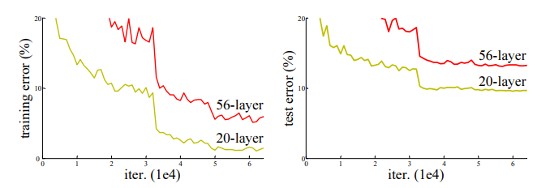
梯度消失
明明層數比較多，訓練效果卻更不好，因為模型太深，反向傳播時，梯度消失了

Slide 4
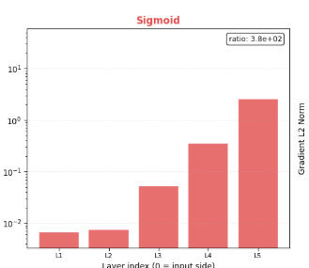
梯度消失
更新權重(BackProbagation)時，這中間會碰到鏈鎖律的操作，導致越靠近輸入端的更新有越多的導數相乘，這就碰到一個問題了，若是這些導數絕對值都是小於1的話，那結果就會指數速度的靠近0，使得輸入端的weights很難更新，但靠近輸出端的weights會更新的比較快，這種情況叫做梯度消失。

Slide 5
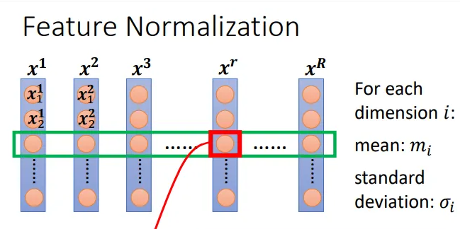
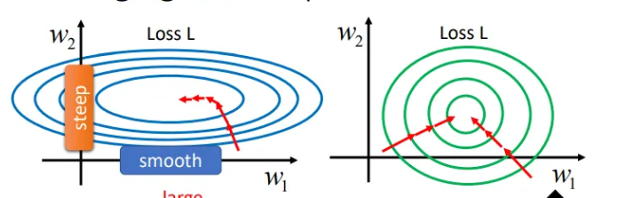
BatchNormalization
Feature
Normalize
Internal Covariate Shift
BatchNormalization
在做optimize時，通常不希望error serface是崎嶇的
首先，需要先處理feature的正規化 (跨樣本進行)，讓所有dimension的狀態
呈現常態分佈，這樣可以獲得更好的error serface。
https://miro.medium.com/v2/resize:fit:720/format:webp/1*_XcMCQMLbaV7SuGE9zuMag.png

Slide 6
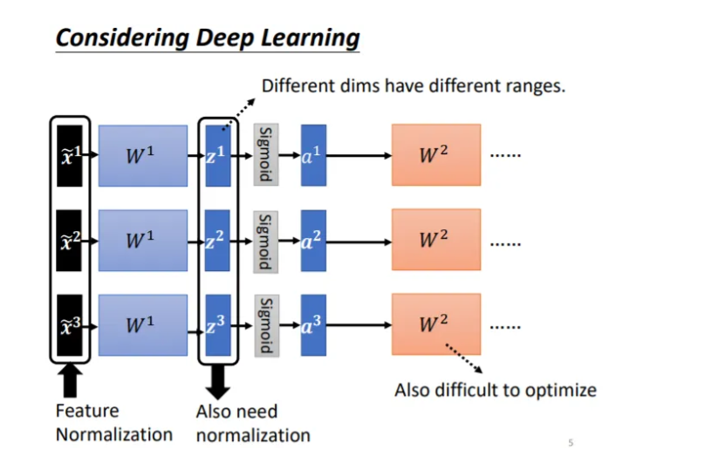
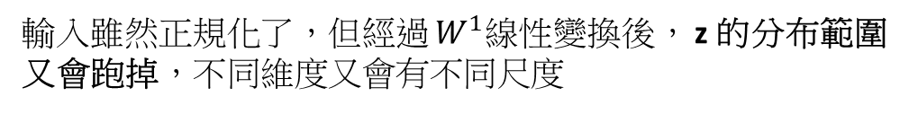
BatchNormalization
Feature
Normalize
Internal Covariate Shift
BatchNormalization
x̃¹, x̃², x̃³ → 縱向統計 → 每個 x̃ 的值都受其他樣本影響
x̃ 關聯化 → z = W¹x̃ 也關聯化 → a = sigmoid(z) 也關聯化 → ...
輸入雖然正規化了，但經過 $W^{1}$線性變換後， z 的分布範圍又會跑掉，不同維度又會有不同尺度

Slide 7
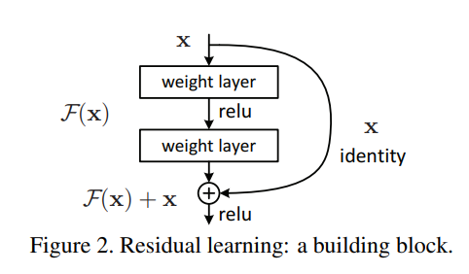
ResNet簡介
解決辦法，建一條額外路徑，讓反向傳播時，可以直接傳到更前面

Slide 8
ResNet簡介
假設淺層網路已經找到最優解，多出來的層理想行為就是什麼都不做：
硬要學出 H(x) = x → 優化器很難做到
output = F(x) + x
當 F(x) = 0 時：輸出直接等於輸入，中間那幾層等於完全沒有作用，就像被「跳過」一樣。

Slide 9
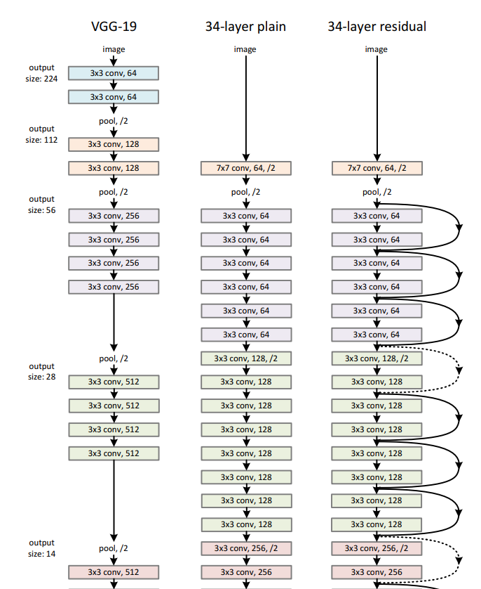
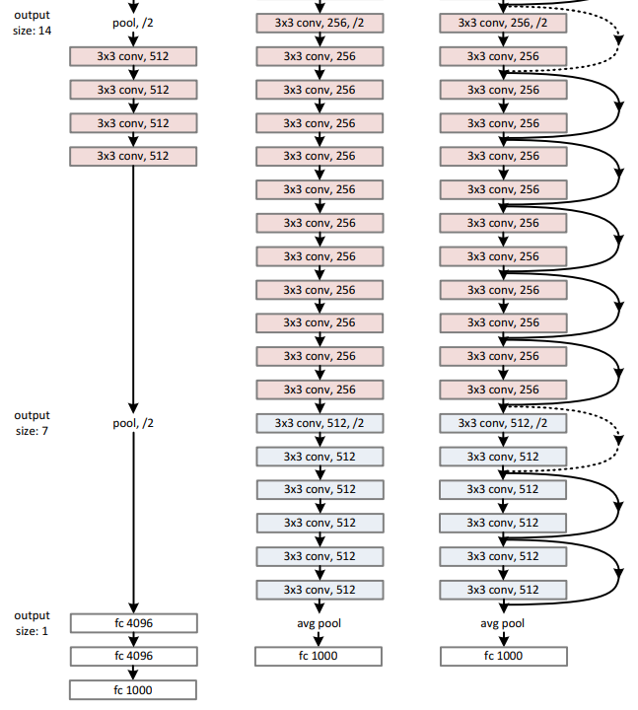
ResNet簡介
無short cut
有short cut

Slide 10
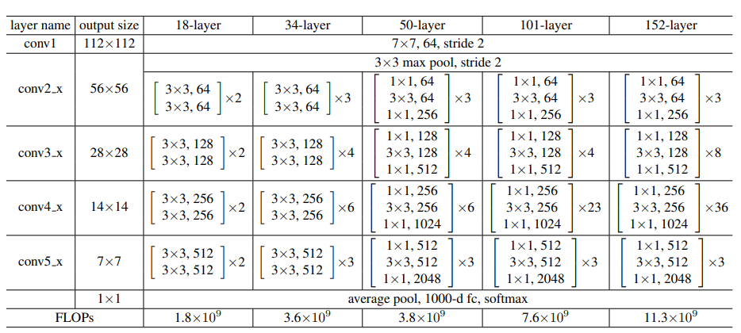
ResNet架構

Slide 11
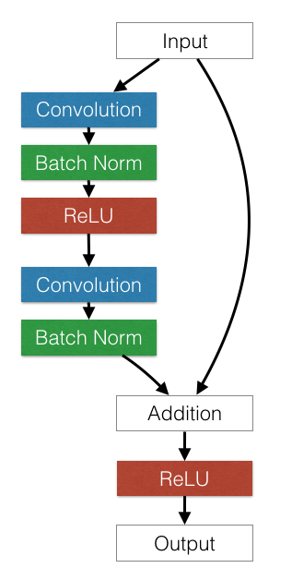

論文表示式
× 3

Slide 12
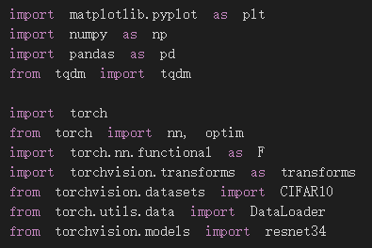
EX1_ResNet34(import)

Slide 13
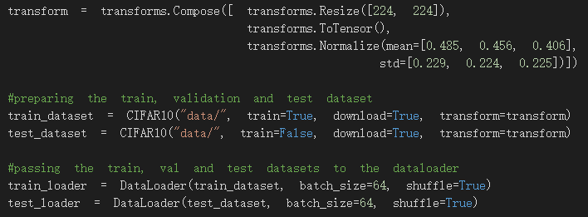
EX1_ResNet34(import)

Slide 14
EX1_ResNet34(import)

Slide 15
EX1_ResNet34(良心建議)
因為這次程式很雜，看以下幾頁ppt只能知道每一部分在幹嘛，要弄懂需要順過一次程式碼，才能組起來

Slide 16
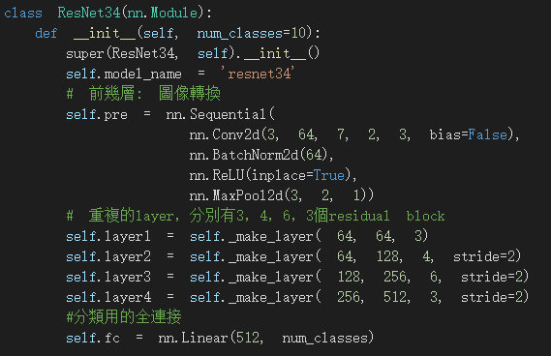
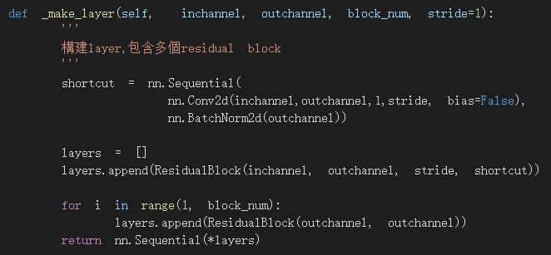
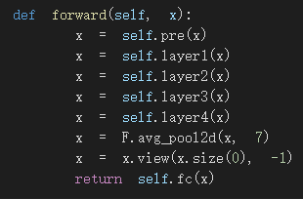
EX1_ResNet34(主架構)
定義幾個大layer
用 ResidualBlock 做出 layer
這裡沒有shortcut不是因為不用做short cut，
而是因為如果沒有寫就是加原本的x，
有寫只是為了縮放short cut的大小。
pre
layer1
layer2
layer3
layer4

Slide 17
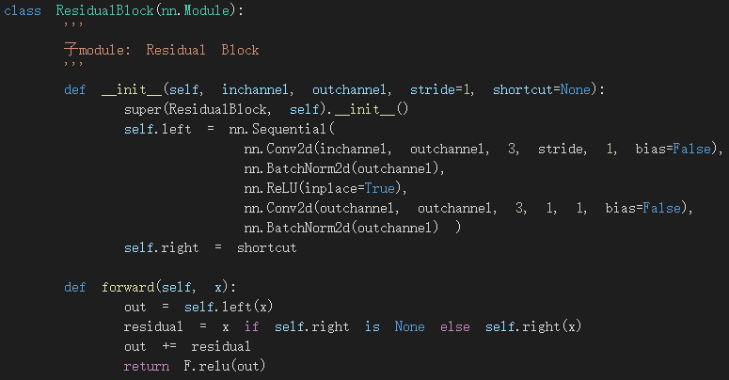
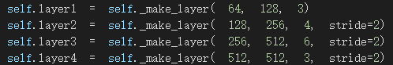
EX1_ResNet34(子架構)
ResidualBlock = 兩個Conv+一個short cut
pre
layer1
layer2
Append時如果有short cut 就調整大小，
沒有就加入原本的x

Slide 18

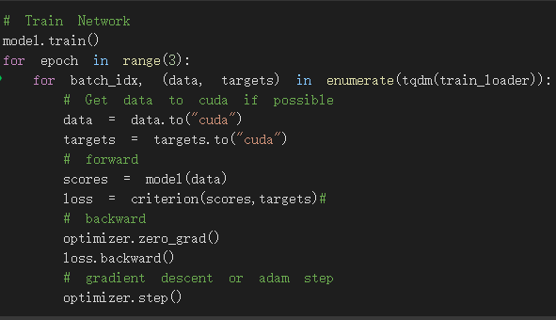
EX1_ResNet34(初始化、訓練)

Slide 19
EX1_ResNet34(初始化、訓練)

Slide 20
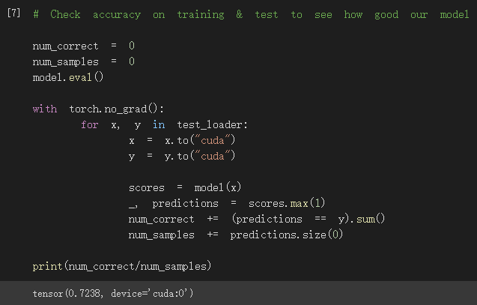
EX1_ResNet34(驗證)

Slide 21
練習ResNet18

Slide 22
本日作業
Gradient_van.ipynb裡面，修改模型層數(__main__)，比較5層、20層、50層的三張gradient圖分布
訓練ResNet34 ，目標 val acc 80%
訓練ResNet18 ，目標 val acc 70%

Slide 23
參考
逐步解釋ResNet34 : https://meetonfriday.com/posts/fb19d450/
ResNet-18架設 : https://blog.csdn.net/sunqiande88/article/details/80100891
Pytorch建立ResNet : https://www.youtube.com/watch?v=DkNIBBBvcPs
ResNet論文 : https://arxiv.org/pdf/1512.03385.pdf

